Slide 1
Compreender o seu público
Análise e monitorização digital

Slide 2
Compreender o seu público
O comportamento do utilizador num sítio Web pode ser comparado ao comportamento de um comprador numa loja física. Tal como um comprador pode percorrer diferentes corredores, pegar e examinar produtos e fazer compras, um visitante de um Web site pode clicar em diferentes páginas, passar quantidades variáveis de tempo no site e concluir determinadas acções (como fazer uma compra ou preencher um formulário). O Google Analytics permite que os proprietários de Web sites acompanhem e analisem este "comportamento do comprador" no seu Web site, fornecendo-lhes informações sobre como melhorar o Web site e atrair mais clientes. Cada visualização de página, clique e conversão é como uma palavra e, ao analisar os padrões e as sequências destas "palavras", os proprietários de sítios Web podem compreender as "frases" e as "conversas" que os utilizadores estão a ter com o seu sítio Web. Tal como um linguista pode compreender o significado por detrás de uma frase observando a sua estrutura e contexto, os proprietários de sítios Web podem utilizar a análise para compreender as motivações e necessidades dos seus utilizadores, analisando o seu comportamento no sítio.

Slide 3
Objetivos de aprendizagem
Comparar os tipos de comportamento dos utilizadores
Avaliar o comportamento dos utilizadores

Slide 4
Tópicos
Visão geral do público
Comportamentos dos utilizadores
Avaliar a aquisição
Compreender o comportamento
Avaliar a conversão
Avaliar a retenção/fidelização

Slide 5
"Os utilizadores nunca esquecerão como o seu produto ou serviço os fez sentir."
Mario Maruffi

Slide 6
"Os dados são apenas resumos de milhares de histórias - conte algumas dessas histórias para ajudar a dar significado aos dados."
Chip e Dan Heath

Slide 7
Tópico 1
Visão geral do público
Notes:
A definição de público-alvo na análise da Web refere-se ao processo de agrupamento dos visitantes do sítio Web com base em características partilhadas, como dados demográficos, comportamentos, interesses ou localização. Isto ajuda as empresas a compreender melhor quem são os visitantes do seu sítio Web, quais são os seus interesses e como interagem com o sítio Web, permitindo-lhes adaptar os seus esforços de marketing digital e melhorar as experiências dos utilizadores.
Do ponto de vista de um especialista, a definição do público é um passo crucial no desenvolvimento de uma estratégia abrangente de análise da Web. Ao compreenderem o seu público-alvo, as empresas podem identificar os canais mais eficazes para o alcançar, otimizar o seu sítio Web para as suas necessidades específicas e tomar decisões informadas sobre os tipos de conteúdo e mensagens que irão repercutir-se nele. Além disso, a definição do público ajuda as empresas a determinar quais as campanhas de marketing que estão a ter um bom desempenho e quais as que precisam de ser melhoradas, bem como a acompanhar o progresso das suas iniciativas online ao longo do tempo.
Existem vários métodos para definir públicos na análise da Web, incluindo a segmentação demográfica, a segmentação comportamental e a segmentação baseada em interesses. A segmentação demográfica agrupa os visitantes com base em factores como a idade, o sexo, o rendimento, a educação e a localização. A segmentação comportamental agrupa os visitantes com base no seu comportamento no sítio Web, como as páginas que visitam, os produtos que compram e o tempo que passam no sítio. A segmentação baseada em interesses agrupa os visitantes com base nos seus interesses e passatempos, conforme determinado pelo seu comportamento online e histórico de pesquisa.
Para definir eficazmente os públicos na análise da Web, as empresas devem ter acesso a dados exactos e actualizados. Estes podem ser obtidos através de várias fontes, como ferramentas de análise de sítios Web, bases de dados de clientes e fornecedores de dados terceiros. As empresas também devem ter uma compreensão clara do seu público-alvo, incluindo as suas motivações, os desafios que enfrentam e o que esperam alcançar ao visitar o seu sítio Web. Esta informação pode ser recolhida através de estudos de mercado, inquéritos e grupos de discussão.
Em conclusão, a definição do público é uma componente crítica de qualquer estratégia de análise da Web bem sucedida. Ao compreender quem são os visitantes do seu sítio Web, quais são os seus interesses e como interagem com o seu sítio Web, as empresas podem adaptar os seus esforços de marketing digital para satisfazer as necessidades e expectativas do seu público-alvo, melhorar as experiências do utilizador e gerar um envolvimento e conversões mais significativos.

Slide 8


Visão geral do público
Utilizador vs. Sessões
Utilizador
O utilizador tem sessões
Notes:
Em análise, "utilizadores" e "sessões" são duas métricas importantes utilizadas para medir e compreender o comportamento dos utilizadores em sítios Web ou aplicações. Eis a diferença entre estas duas métricas:
Utilizadores: O termo "utilizadores" refere-se ao número de indivíduos únicos que visitam um sítio Web ou utilizam uma aplicação dentro de um período de tempo específico. Cada indivíduo é contabilizado como um único utilizador, independentemente do número de vezes que visita ou interage com o sítio ou a aplicação. Os utilizadores são normalmente identificados através de identificadores únicos, como cookies ou credenciais de início de sessão.
Sessões: Uma sessão representa uma única visita ou interação de um utilizador num sítio Web ou aplicação. Começa quando um utilizador inicia a sua visita e termina após um período de inatividade, como um tempo de inatividade especificado (por exemplo, 30 minutos) ou quando o utilizador fecha o browser ou a aplicação. As sessões são utilizadas para medir o envolvimento e acompanhar as actividades do utilizador durante uma visita específica.
Eis alguns pontos-chave a ter em conta:
Os utilizadores são contabilizados como indivíduos únicos, enquanto as sessões representam visitas ou interacções individuais.
Um único utilizador pode ter várias sessões. Por exemplo, se um utilizador visitar um sítio Web de manhã, sair e voltar mais tarde, isso contaria como duas sessões para o mesmo utilizador.
As sessões podem fornecer informações sobre o envolvimento do utilizador, como o número de páginas visitadas, o tempo passado no sítio ou as acções específicas realizadas durante uma visita.
Os utilizadores estão frequentemente associados a métricas a longo prazo, como a aquisição de utilizadores, a retenção e a dimensão global da audiência, enquanto as sessões são utilizadas para medir o envolvimento a curto prazo e os padrões de interação.
Compreender a distinção entre utilizadores e sessões pode ajudar os analistas a obter informações sobre o comportamento dos utilizadores, identificar tendências e tomar decisões baseadas em dados para melhorar a experiência e o envolvimento dos utilizadores.

Slide 9
Visão geral do público
Dados demográficos do público
Geografia e língua
Género e idade
Interesse
Tecnologia e dispositivos
Notes:
A definição de demografia do público na análise da Web refere-se ao processo de agrupar os visitantes do Web site com base nas suas características pessoais, como a idade, o sexo, o rendimento, a educação, a localização e muito mais. Este tipo de segmentação permite às empresas compreender melhor a composição demográfica do seu público-alvo, o que pode informar as suas estratégias de marketing e conteúdo e ajudá-las a proporcionar uma experiência de utilizador mais personalizada e relevante.
Do ponto de vista de um especialista, a demografia do público é um dos tipos mais fundamentais de segmentação na análise da Web. Ao identificar a idade, o sexo, o rendimento, a educação e a localização dos visitantes do seu sítio Web, as empresas podem obter informações valiosas sobre as preferências, os interesses e os comportamentos do seu público-alvo, que podem depois informar as suas estratégias de marketing e de conteúdo. Por exemplo, se uma empresa souber que a maioria dos visitantes do seu sítio Web são mulheres da geração do milénio com rendimentos elevados, pode criar campanhas de marketing direccionadas e conteúdos que se dirijam a este grupo demográfico e se alinhem com os seus interesses e valores.
Para utilizar eficazmente os dados demográficos do público na análise da Web, as empresas devem ter acesso a dados exactos e actualizados. Estes podem ser obtidos através de uma variedade de fontes, como ferramentas de análise de sítios Web, bases de dados de clientes e fornecedores de dados terceiros. Além disso, as empresas devem ter uma compreensão clara dos dados que recolhem e das limitações das suas fontes, uma vez que os dados demográficos podem ser incompletos ou inexactos.
Também é importante que as empresas tenham em mente que os dados demográficos são apenas uma peça do puzzle quando se trata de compreender o seu público-alvo. Embora os dados demográficos possam fornecer informações valiosas sobre as preferências e os interesses de um grupo específico, não fornecem uma imagem completa do comportamento ou das motivações individuais. Por este motivo, as empresas devem também considerar outros tipos de segmentação, como a segmentação baseada no comportamento e nos interesses, para obterem uma compreensão mais abrangente do seu público-alvo.
Em conclusão, a definição de dados demográficos do público-alvo na análise da Web é uma ferramenta essencial para as empresas que procuram compreender as características pessoais dos visitantes do seu sítio Web. Ao agrupar os visitantes com base na sua idade, sexo, rendimento, educação e localização, as empresas podem obter informações valiosas sobre as preferências, interesses e comportamentos do seu público-alvo, que podem informar as suas estratégias de marketing e conteúdo e ajudá-las a proporcionar uma experiência de utilizador mais personalizada e relevante.
Ao analisar os dados demográficos do público no contexto da análise, há vários factores-chave a considerar:
Geografia e língua: Refere-se à localização geográfica do seu público e às línguas que utilizam. Ajuda-o a compreender as regiões onde se concentra o seu público e a adaptar o seu conteúdo ou estratégias de marketing em conformidade. As ferramentas de análise fornecem frequentemente dados sobre os países, cidades ou regiões onde os seus utilizadores estão localizados, bem como as línguas que preferem.
Género e idade: Compreender as preferências de género e a demografia por idade do seu público pode ser crucial para a criação e segmentação de conteúdos. Ao analisar os dados do utilizador, pode identificar os géneros ou categorias de conteúdo que mais se adequam ao seu público. Além disso, conhecer a faixa etária dos seus utilizadores ajuda-o a aperfeiçoar as suas mensagens e a adaptar as suas ofertas a grupos etários específicos.
Interesse: A análise dos interesses dos utilizadores pode fornecer informações valiosas sobre os tópicos, produtos ou serviços que mais interessam ao seu público. Estas informações ajudam-no a personalizar o seu conteúdo, a desenvolver campanhas de marketing direccionadas e a fornecer recomendações relevantes. Podem ser obtidas a partir das interacções do utilizador, do comportamento de navegação ou de dados explícitos fornecidos pelos utilizadores.
Tecnologia e dispositivos: Compreender a tecnologia e os dispositivos utilizados pelo seu público é essencial para otimizar a experiência do utilizador. Isto inclui informações sobre os dispositivos (computador, telemóvel, tablet), sistemas operativos, navegadores e resoluções de ecrã. Ajuda a garantir que o seu sítio Web ou aplicação é compatível com as plataformas mais populares e proporciona uma experiência perfeita em diferentes dispositivos.
Ao analisar a demografia do público-alvo através destes factores, pode obter uma compreensão abrangente das características, preferências e comportamentos do seu público-alvo. Este conhecimento permite-lhe adaptar as suas estratégias de marketing, conteúdos e experiências de utilizador para melhor satisfazer as suas necessidades e expectativas.

Slide 10
Atividade de avaliação
Os grupos acedem à conta de demonstração do Google Analytics e escolhem a propriedade Google Analytics 4:
Google Merchandise Store
Utilizando os dados da plataforma, responda às seguintes perguntas:
Qual é o perfil demográfico do público (por exemplo, idade, sexo, rendimento, etc.)?
Que tecnologia utilizam?

Slide 11
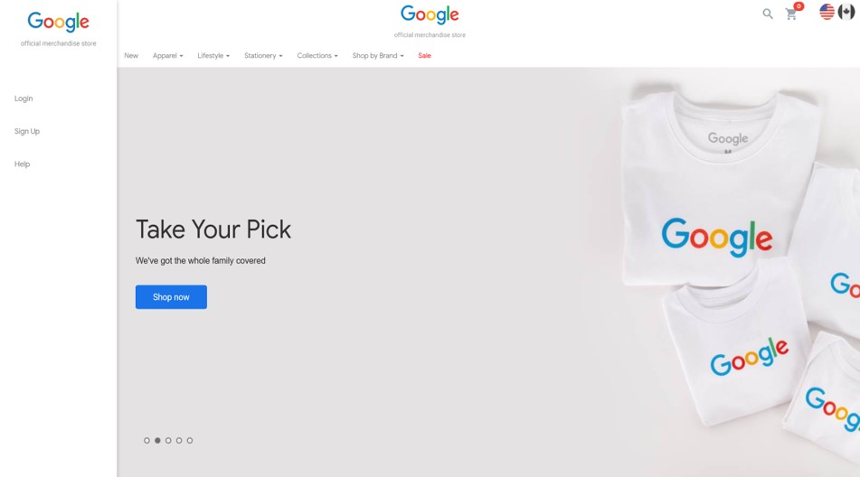



Slide 12
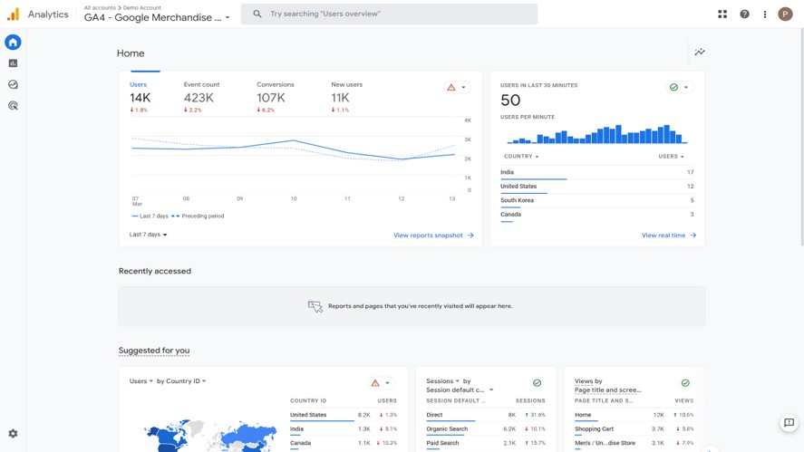
Notes:
No Google Analytics, os dados demográficos fornecem informações sobre as características dos utilizadores do seu Web site ou da sua aplicação. O Google Analytics oferece vários relatórios demográficos que podem ajudá-lo a compreender melhor o seu público. Aqui estão alguns dos principais recursos e relatórios relacionados à demografia no Google Analytics:
Idade e género: O Google Analytics fornece dados sobre a distribuição por idade e sexo dos seus utilizadores. Pode analisar os dados demográficos relativos à idade e ao sexo na secção "Público" dos relatórios "Demografia" e "Descrição geral". Estas informações ajudam-no a compreender a composição por idade e sexo do seu público e a adaptar as suas estratégias de marketing em conformidade.
Interesses: O Google Analytics também fornece informações sobre os interesses e as categorias de afinidade do seu público. Estes relatórios, disponíveis na secção "Dados demográficos", ajudam-no a compreender os tópicos e as categorias que interessam aos seus utilizadores. Estas informações podem ser valiosas para a criação de conteúdos, a segmentação de anúncios e o aperfeiçoamento das suas mensagens de marketing.
Geo-Localização: Os relatórios "Geo" do Google Analytics fornecem informações sobre a localização geográfica do seu público. Pode analisar os países, regiões, cidades ou mesmo idiomas específicos dos seus utilizadores. Estes dados ajudam-no a identificar tendências geográficas, a visar regiões específicas e a personalizar o seu conteúdo com base na localização do utilizador.
Relatórios para vários dispositivos: O Google Analytics oferece relatórios entre dispositivos, o que lhe permite compreender como os utilizadores interagem com o seu Web site ou aplicação em diferentes dispositivos. Estes dados podem ajudá-lo a otimizar a experiência do utilizador e as campanhas de marketing em vários dispositivos, como computadores de secretária, telemóveis e tablets.
Estas informações demográficas no Google Analytics podem ser valiosas para compreender o seu público, adaptar o seu conteúdo e estratégias de marketing e otimizar a sua experiência de utilizador. Proporcionam uma compreensão mais profunda de quem são os seus utilizadores e de como interagir eficazmente com eles.

Slide 13
Definir o período de análise dos dados
01/01/2022 - 31/12/2022

Slide 14
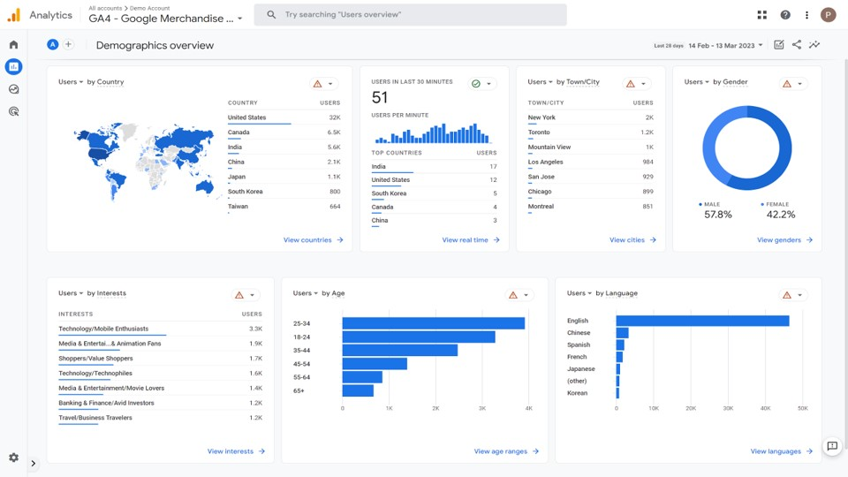

Slide 15
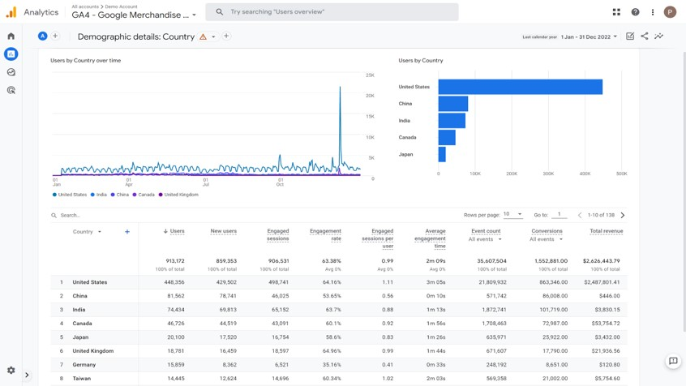

Slide 16
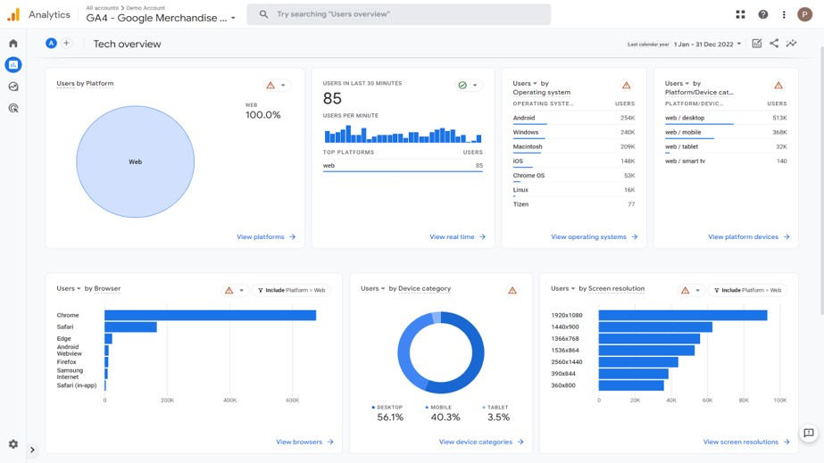

Slide 17
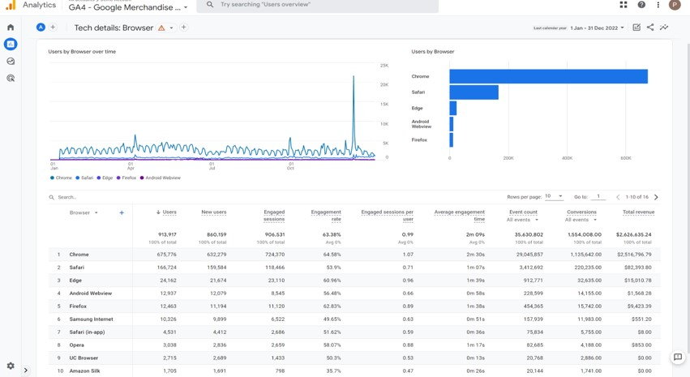

Slide 18
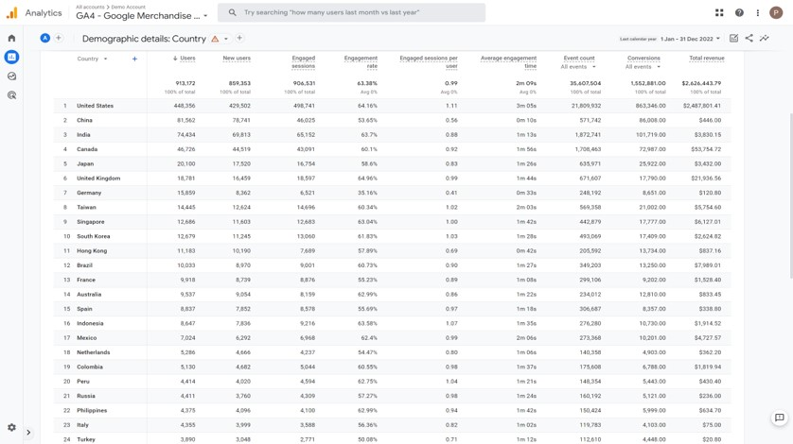
Geografia

Slide 19
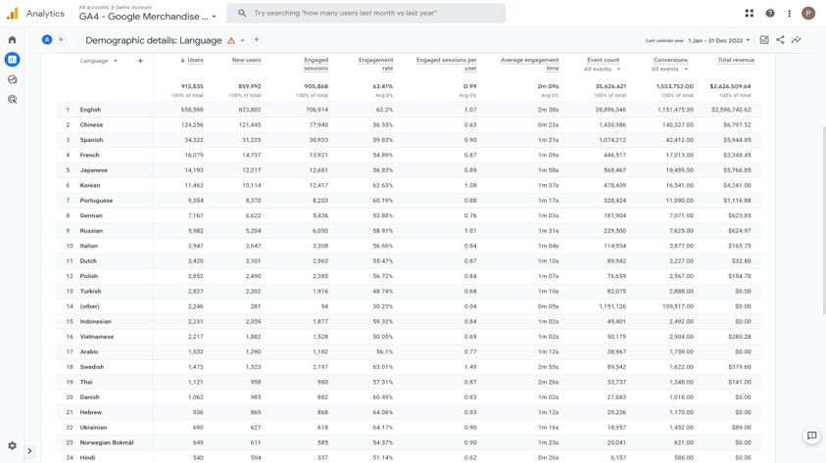
Língua

Slide 20
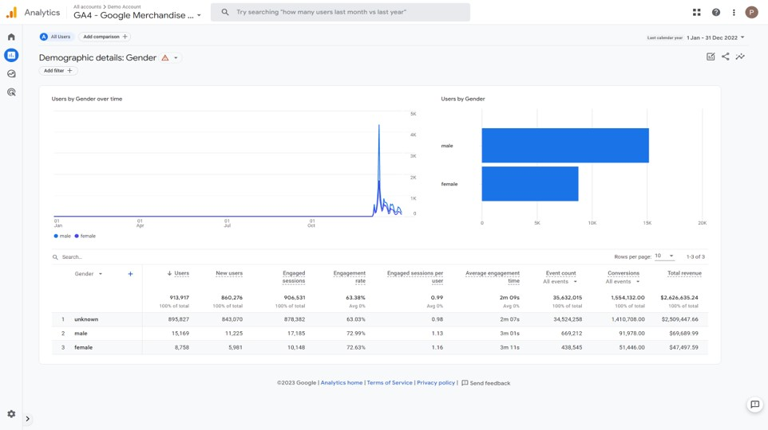
Género e idade

Slide 21
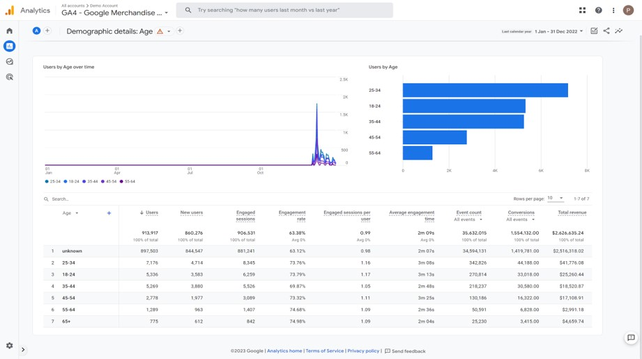
Género e idade

Slide 22
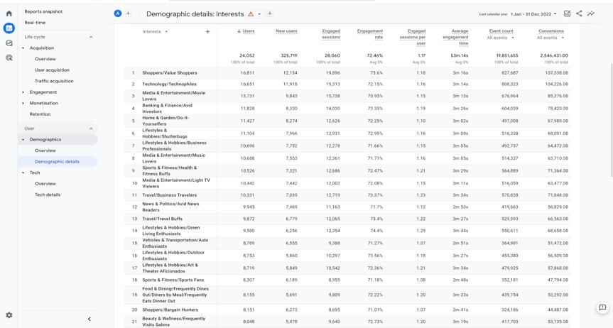
Interesse

Slide 23
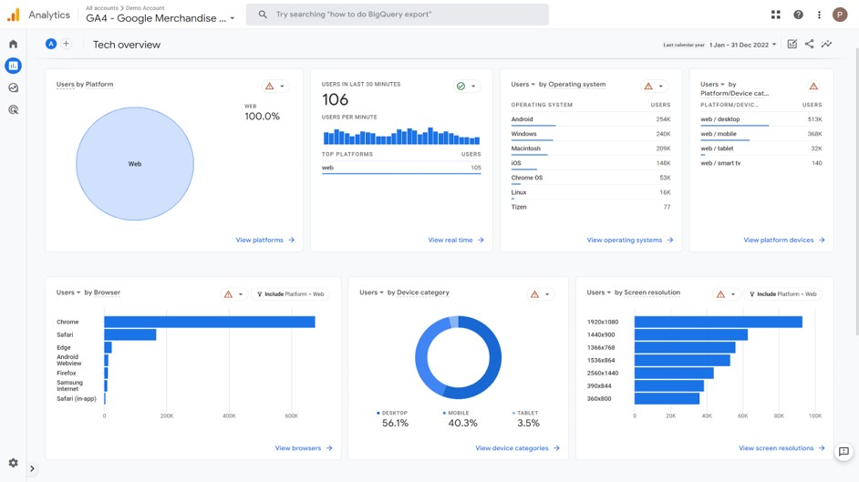
Tecnologia e dispositivos

Slide 24
O material DEMS tem como objetivo melhorar as competências de marketing digital no ensino superior, respondendo às necessidades das empresas e organizações. É disponibilizado acesso a um vasto conjunto de diapositivos com atividades e trabalhos em sala de aula, bem como a instruções de utilização detalhadas para o professor. É livre de utilizar parte ou a totalidade do material disponível.
O material inclui conteúdos e números retirados da Internet, pelo que está sujeito a alterações. As fontes foram anunciadas de acordo com as regras de utilização livre. O material na sua totalidade pode ser visualizado e descarregado a partir de www.dems.pro. Todo o material é produzido para utilização livre e cofinanciado pelo programa Erasmus +.

